Slide 1



智能计算系统 软硬件基础
Notes:
各位同学大家好，欢迎来到智能计算系统软硬件基础课程。今天我们将进行本学期最后一项重要议题，也就是期末大项目的答辩。

Slide 2
Lecture 46-47：课程项目答辩
Notes:
本节课包含第四十六和第四十七两个课时，核心内容就是课程项目答辩。这是对大家一学期以来系统底层知识学习与工程落地能力的综合检验。

Slide 3
课程项目概览
3
课时 | 项目名称 | 类型 | 核心考核点
5 | 环境搭建与工具链 | 实验课 | 四阶段操作验证 + 实验报告
9 | Softmax Kernel（期中） | 个人项目 | 正确性 40分 + 性能70%门槛
18 | RMSNorm+Residual 融合（期末） | 个人项目 | 性能需达FlagGems基准90%
27 | FlagTree Pass 贡献（期末） | 个人项目 | 三方向任选，FileCheck测试验证
36 | 7B 多机分布式训练（期末） | 3人小组 | 三种并行策略对比 + 线性加速比
46-47 | 大项目答辩 | 小组答辩 | 方案可行性 + 进展真实性
Notes:
在正式开始之前，我们先整体回顾一下本学期的项目设置路径。从第五课时的环境搭建与工具链验证，到第九课时的Softmax算子期中开发，大家初步接触了底层优化。随后在第十八课时完成了RMSNorm与残差融合的期末个人项目，性能需要达到FlagGems基准的百分之九十。第二十七课时要求大家向FlagTree编译优化分支贡献代码，并且通过测试验证。在第三十六课时，大家以三人小组的形式完成了7B模型的多机分布式训练，并对比了三种并行策略的线性加速比。而今天，我们要进行的是大项目答辩。我们将重点考察大家方案的工程可行性以及项目进展的真实性。

Slide 4
答辩总体说明
4
课程大项目（Final Project）为 3–4 人小组形式，贯穿第五模块（课时 37–45）。答辩分两次进行：课时 46 为中期进展检查，课时 47 为最终成果展示。项目主题需覆盖以下至少一个维度：
自主搭建的新型硬件评测方案设计与实现
KernelGen 在特定算子生成任务上的能力评估与优化
针对国产 GPU 的全栈（FlagTree + FlagGems）算子优化实践
AI 辅助编程在系统软件开发中的应用探索
Notes:
本次大项目是以三到四人的小组形式开展，贯穿了整个第五模块的学习阶段。答辩分为两次，第四十六课时主要进行中期进展检查，第四十七课时则是最终成果展示。大家的选题必须覆盖以下四个核心维度之一。第一，自主搭建的新型硬件评测方案设计与实现。第二，算子自动生成工具KernelGen在特定任务上的能力评估与优化。第三，针对国产GPU平台，依托统一编译器FlagTree和通用算子库FlagGems进行全栈优化实践。第四，探索AI辅助编程在系统软件开发中的实际应用。请各组在汇报时明确你们的技术落脚点。

Slide 5
方案展示与进展汇报
5
答辩流程
时长安排：每组 12 分钟展示 + 5 分钟问答
汇报顺序：抽签决定，提前 1 周公示
提交材料：PPT 文件（答辩当日 08:00 前上传至课程平台）
汇报内容要求（必须涵盖）
项目背景与选题动机：为什么选择该问题？其工程价值何在？
技术方案：系统架构图、关键技术路线、与 FlagOS 生态的集成点
当前进展：已完成部分的实验数据或代码演示（不得仅为 PPT 描述）
遇到的挑战：具体技术难点，已尝试的解决方案
后续计划：完善计划，明确的时间节点
Notes:
接下来明确一下具体的答辩流程。每组有十二分钟的展示时间，随后是五分钟的问答环节。汇报顺序已经提前一周公示。请确保在答辩当日早晨八点前将演示文稿上传至课程平台。 汇报内容必须涵盖五个核心要素。首先是项目背景与选题动机，要讲清为什么选择该问题及其工程价值。其次是技术方案，必须展示清晰的系统架构图、关键技术路线，以及与FlagOS生态的集成点。第三是当前进展，要求展示已完成部分的真实实验数据或代码演示，绝不允许仅仅停留在口头描述。第四是剖析遇到的具体技术难点，以及你们尝试过的解决方案。最后是后续规划，必须给出明确的时间节点。

Slide 6
最终报告规范
6
格式要求
长度：8–12 页正文（不含封面、目录、参考文献）
格式：A4，12pt 正文，图表需有编号和标题
语言：中文为主，代码及专有名词可保留英文
必须包含的内容
摘要（300 字以内）：核心贡献与主要结论
系统设计章节：架构图、关键数据结构
实验章节：实验设置、基线选择、结果分析（至少 1 张性能对比折线/柱状图）
讨论章节：局限性分析、若重做的改进方向
Notes:
关于期末要提交的最终报告，请大家严格遵守以下格式要求。报告正文长度需控制在八到十二页，不包括封面、目录和参考文献。请采用A4版式，正文使用十二磅字体，所有图表必须附带编号和标题。语言以中文为主，遇到代码以及系统专有名词可以保留英文。 报告必须包含四个核心章节。首先是三百字以内的摘要，提炼核心贡献与结论。其次是系统设计章节，需配有架构图和关键数据结构说明。再次是实验章节，要详细交代实验设置、基线选择和结果分析，并且至少提供一张性能对比的折线图或柱状图。最后是讨论章节，要求客观分析局限性，并指出如果重做会有哪些改进方向。

Slide 7
评分标准
7
考核维度 | 分值 | 评分标准
技术深度与创新性 | 30 分 | 问题难度、方案设计、创新点分析
实验结果与数据质量 | 30 分 | 数据完整、基线合理、结论有据
展示表达与演示质量 | 20 分 | PPT 清晰、Demo 可运行、回答准确
对反馈的响应（课时46） | 10 分 | 采纳程度合理，说明理由充分
代码与报告质量 | 10 分 | README 完整、报告规范、代码可复现
Notes:
本次答辩及报告的总分为一百分，按五个维度进行考核。技术深度与创新性占三十分，考察问题难度与方案设计水平。实验结果与数据质量占三十分，要求数据完整、基线合理且结论有据可依。展示表达与演示质量占二十分，重点看演示文稿的清晰度、程序是否可运行以及答辩回答的准确性。第四十六课时对反馈的响应程度占十分，看大家是否合理采纳了改进建议。最后，代码与报告质量占十分，要求说明文档完整、代码具备可复现性。

Slide 8
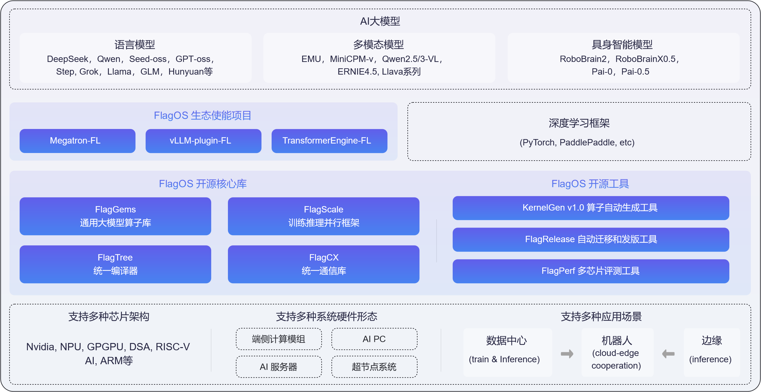
解决方案： FlagOS， 统一AI系统软件栈
Notes:
借此机会，我们再次俯瞰一下FlagOS统一AI系统软件栈的宏观架构。作为智能计算的基座，最底层需要支持英伟达GPU、各类NPU、数据流架构等多种硬件形态。在这之上是我们开源的核心库，包括通用算子库FlagGems、统一编译器FlagTree、并行框架FlagScale以及统一通信库FlagCX。上层则通过各个生态使能项目，全面支撑大语言模型、多模态大模型以及具身智能模型的训练与推理。希望大家通过本次项目，能真正建立起从计算图优化、算子融合到底层硬件指令执行的全栈视角。

Slide 9








https://space.bilibili.com/3546791834290849
https://github.com/flagos-ai
https://www.zhihu.com/people/95-22-20-18/posts
https://flagos.io/Home
Notes:
这一页附上了FlagOS开源社区的GitHub代码仓库、官方哔哩哔哩账号、知乎专栏以及官方网站链接。建议大家扫码关注，持续追踪国内系统软件生态的最新进展。如果有小组的项目代码质量极高，我们也十分鼓励大家将其贡献到开源社区的主分支中。

Slide 10

感谢观看！
Notes:
我们本学期的授课说明环节就到这里。接下来把时间交给同学们，请第一组上台准备答辩，期待看到大家精彩的技术展示。

